Slide 1

LIB
Piece by Alexander Ekman
亚历山大·艾克曼以其快节奏的节奏、诙谐的幽默和巧妙的舞台表演而闻名。自2006年以来，他致力于在全球范围内创作编舞。亚历山大·艾克曼 (Alexander Ekman) 着迷于发型师 Charlie Le Mindu 的创作，尤其是他的楚巴卡 (Chewbacca) 服装，将穿着者完全包裹在长发中，这是亚历山大·埃克曼 (Alexander Ekman) 首次在 LIB 与他合作。这件作品（指《解放》）如果没有幽默的基调，就不会是亚历山大·艾克曼的作品，这位芭蕾舞演员的精湛技艺会遇到奇怪的障碍。
亚历山大·艾克曼 (Alexander Ekman) 1984 年出生于瑞典，曾与瑞典皇家芭蕾舞团、卡尔伯格芭蕾舞团和 NDT II 合作演出。2006年，他结束了自己的舞蹈生涯，全身心投入到编舞中。从那时起，他一直受到国际需求，并为卡尔伯格芭蕾舞团、国家舞蹈团、哥德堡芭蕾舞团、伯尔尼芭蕾舞团、德累斯顿森帕歌剧院芭蕾舞团、莱茵歌剧院芭蕾舞团、瑞典皇家芭蕾舞团、挪威国家芭蕾舞团、雪松湖当代芭蕾舞团和波士顿芭蕾舞团。2011年，艾克曼在纽约茱莉亚音乐学院担任教师和编舞。2011年至2013年，他担任荷兰舞蹈剧院的副编舞。他还参与电影制作。亚历山大·埃克曼 (Alexander Ekman) 已亲自为他的作品创作音乐，通常他还负责舞台设计。
HALF LIFE
Dance piece by Sharon Eyal and Gai Behar Music by Ori Lichtik
莎朗·埃亚尔的编舞可以说是在精确与夸张之间进行的充满活力的实验，这似乎引起了观众和舞者的共鸣。这位毫不妥协的以色列编舞家早已形成了一种非常个人化、明确无误的艺术签名，并在欧洲舞蹈舞台上掀起了风暴。她的作品《半条命》自 2018 年起成为柏林国家芭蕾舞团的保留剧目，探索了人与机器、集体与个人、科技与当代芭蕾之间的紧张关系。这部作品的催眠效果与 Ori Lichtik 在编舞过程中创作的音乐有关。
抽象的世界，在这个世界中，每一个姿态和每一个决定都充满了强度。
强劲的电子节拍使舞者半裸的身体几乎恍惚地跳动。整个合奏团动作一致，仿佛是一个与音乐完全同步的有机体。他们皮肤上的汗水让每一块肌肉在黑色背景前的微弱光线下闪闪发光。尽管编舞在很大程度上依赖于重复，但还是产生了很多悬念，当一个动作突破编队时，观众所体验到的轻松感觉很像在过度科技俱乐部之夜中美妙的“节奏下降”时刻。
莎朗·埃亚尔 (Sharon Eyal) 从 1990 年到 2008 年在巴特谢瓦舞蹈团 (Batsheva Dance Company) 跳舞，从 2003 年到 2004 年担任该公司的副艺术总监。从 2005 年到 2012 年，她担任室内编舞。2005 年，她与 Gai Behar 合作，此后一直在 Eyal 的创作上进行合作。2013 年，Eyal 和 Behar 成立了他们的舞蹈公司 LEV。它的剧目是与全球一些领先的舞蹈场地联合制作的。除了与 LEV 合作外，Eyal 和 Behar 还为荷兰舞蹈剧院、巴黎歌剧院、哥德堡歌剧院舞蹈团等公司创作了委托作品。Eyal 和 Behar 与 Christian Dior Couture 合作举办了各种时装秀，并与音乐厂牌 Young 合作开发项目，参与了《The National 和 Mike Milles》的专辑制作。Sharon Eyal 委托创作了她的作品2018 年，她与柏林国家芭蕾舞团的舞者一起创作了作品《STRONG》 ，作为全球首演。

Slide 2
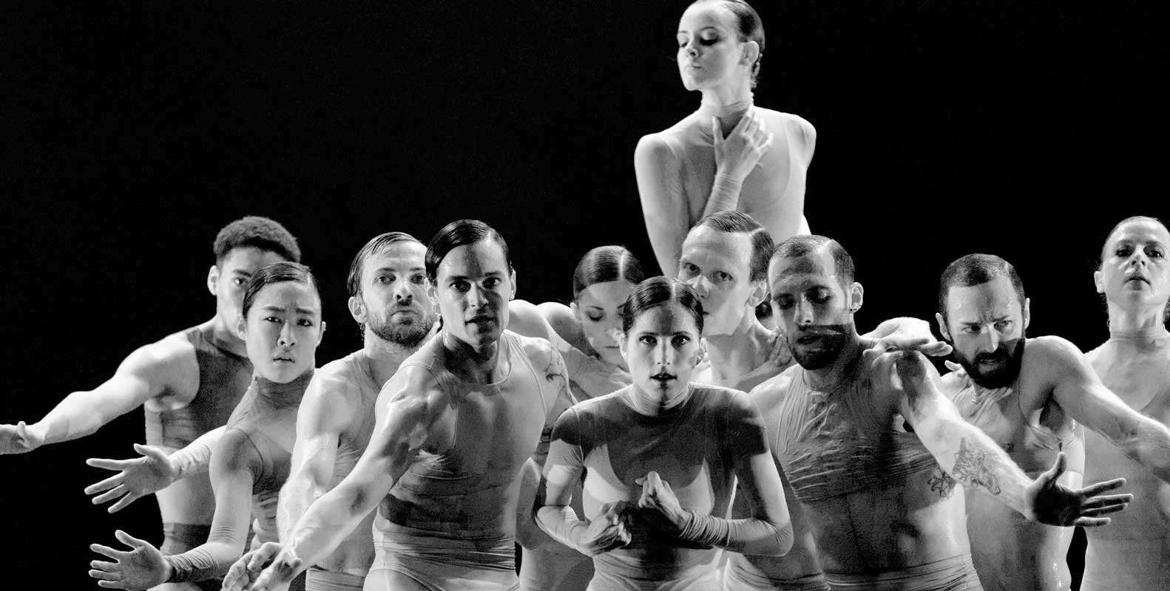
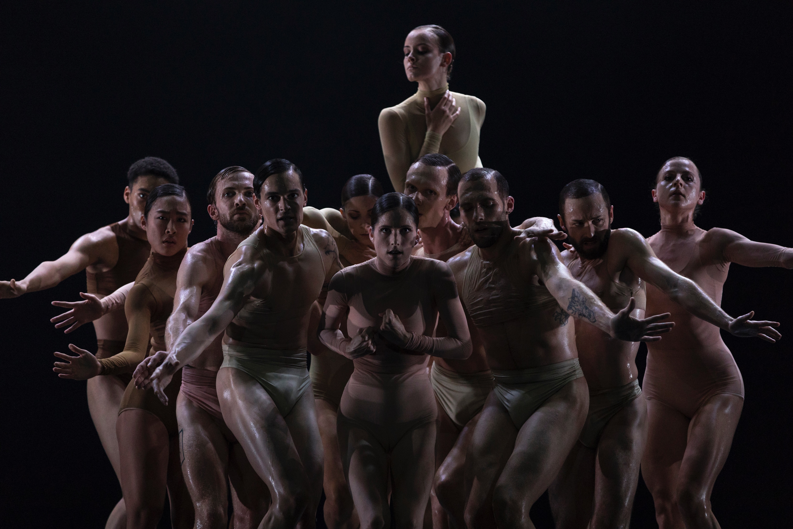
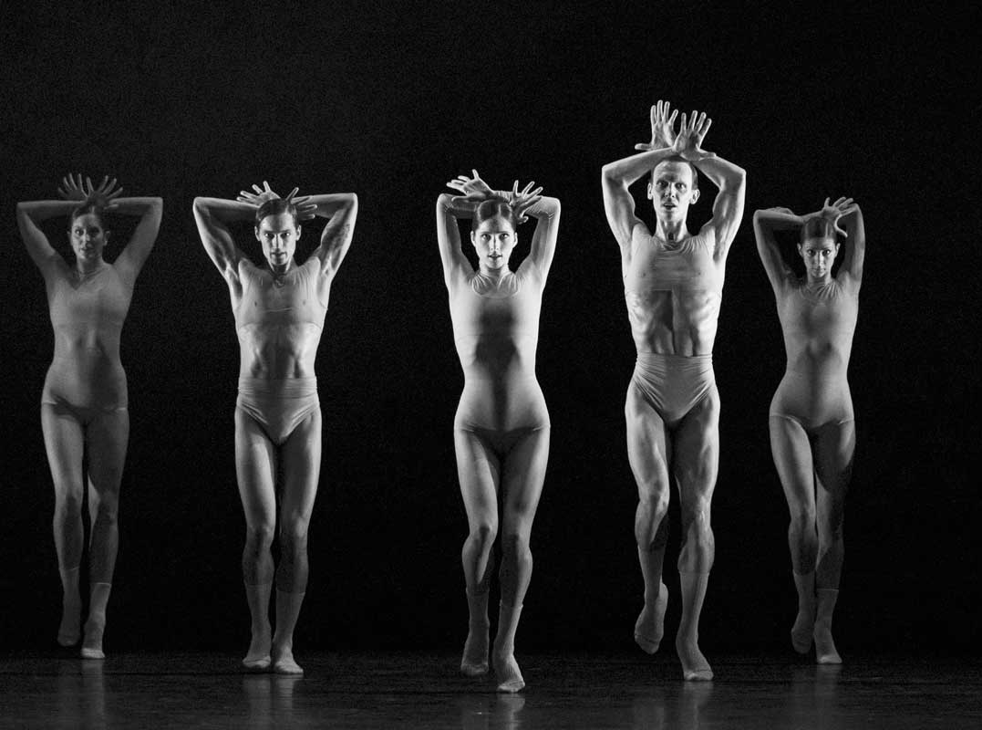
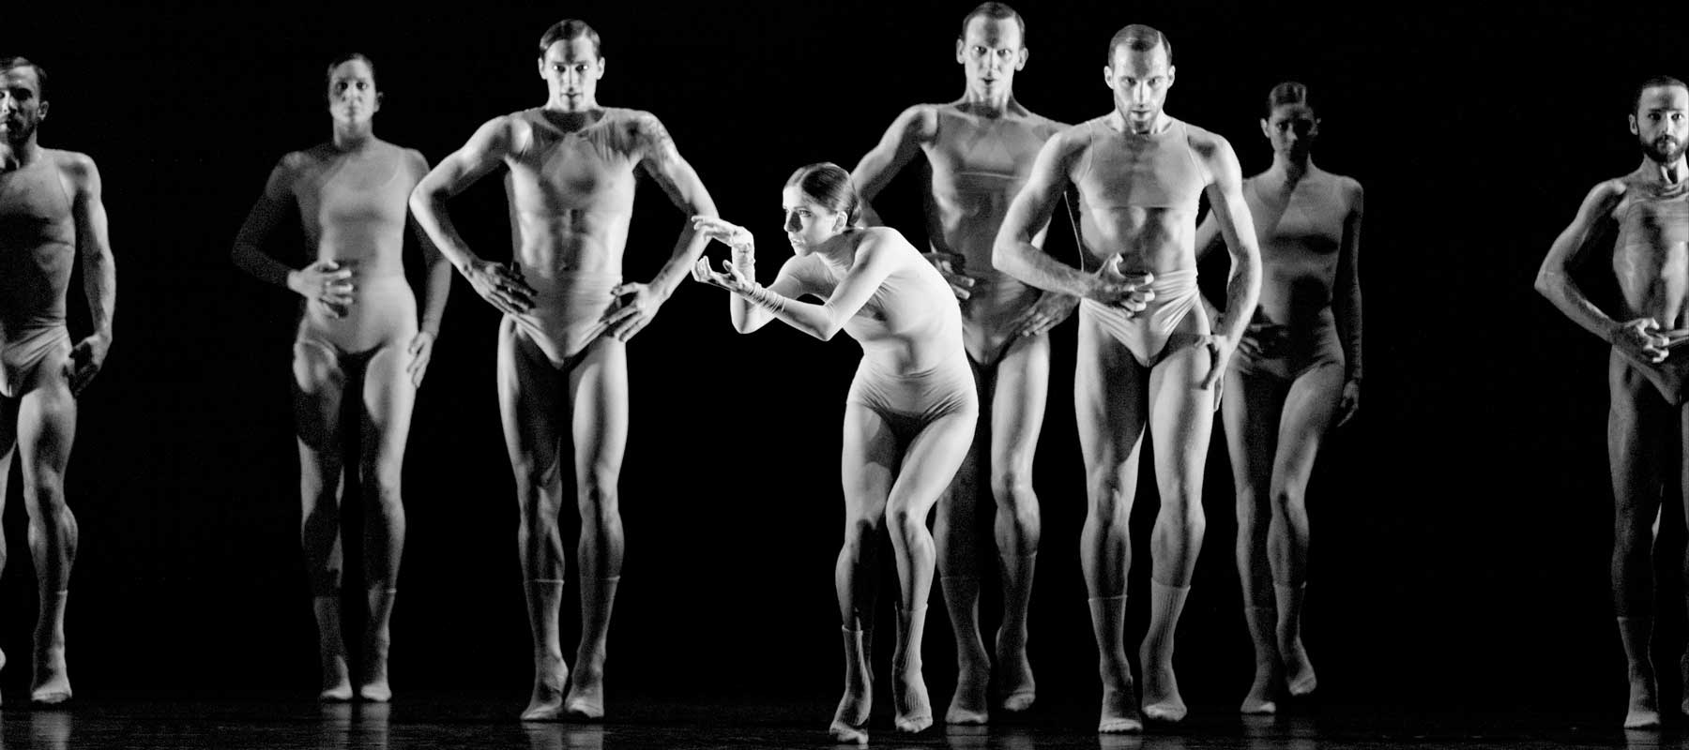

Slide 3
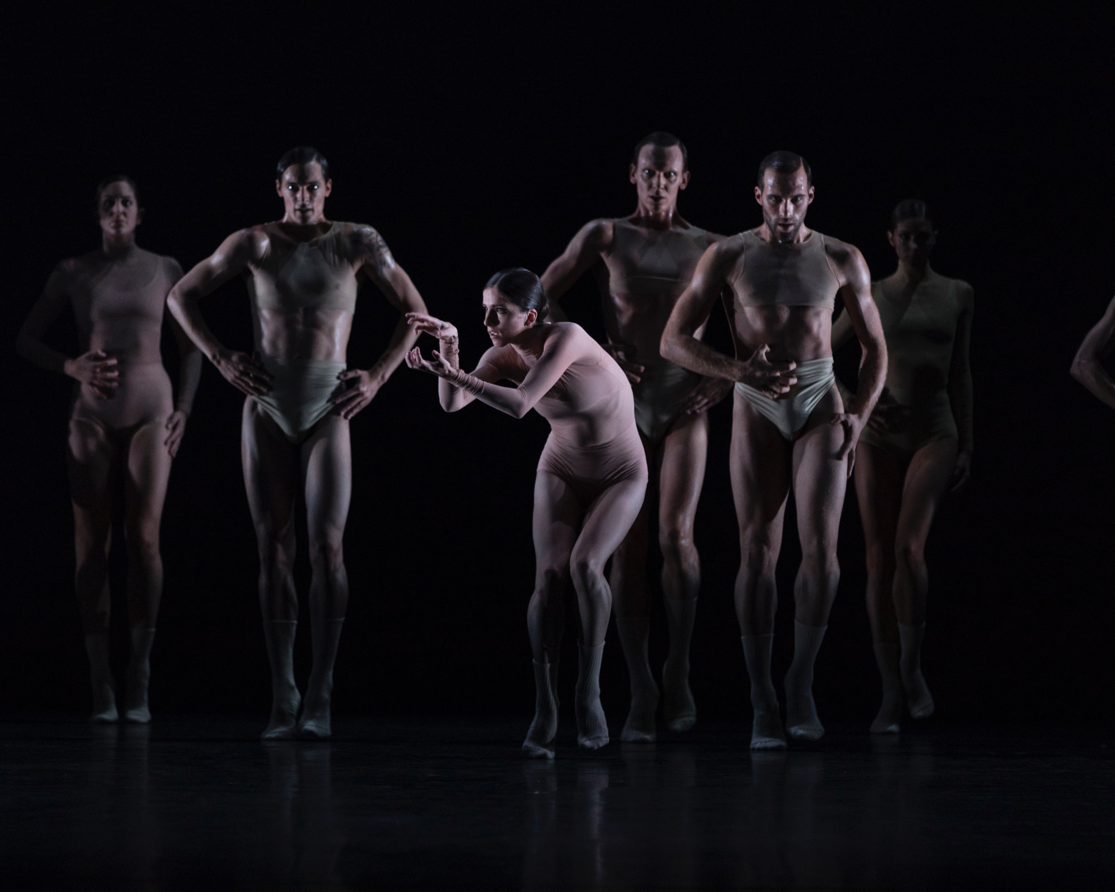
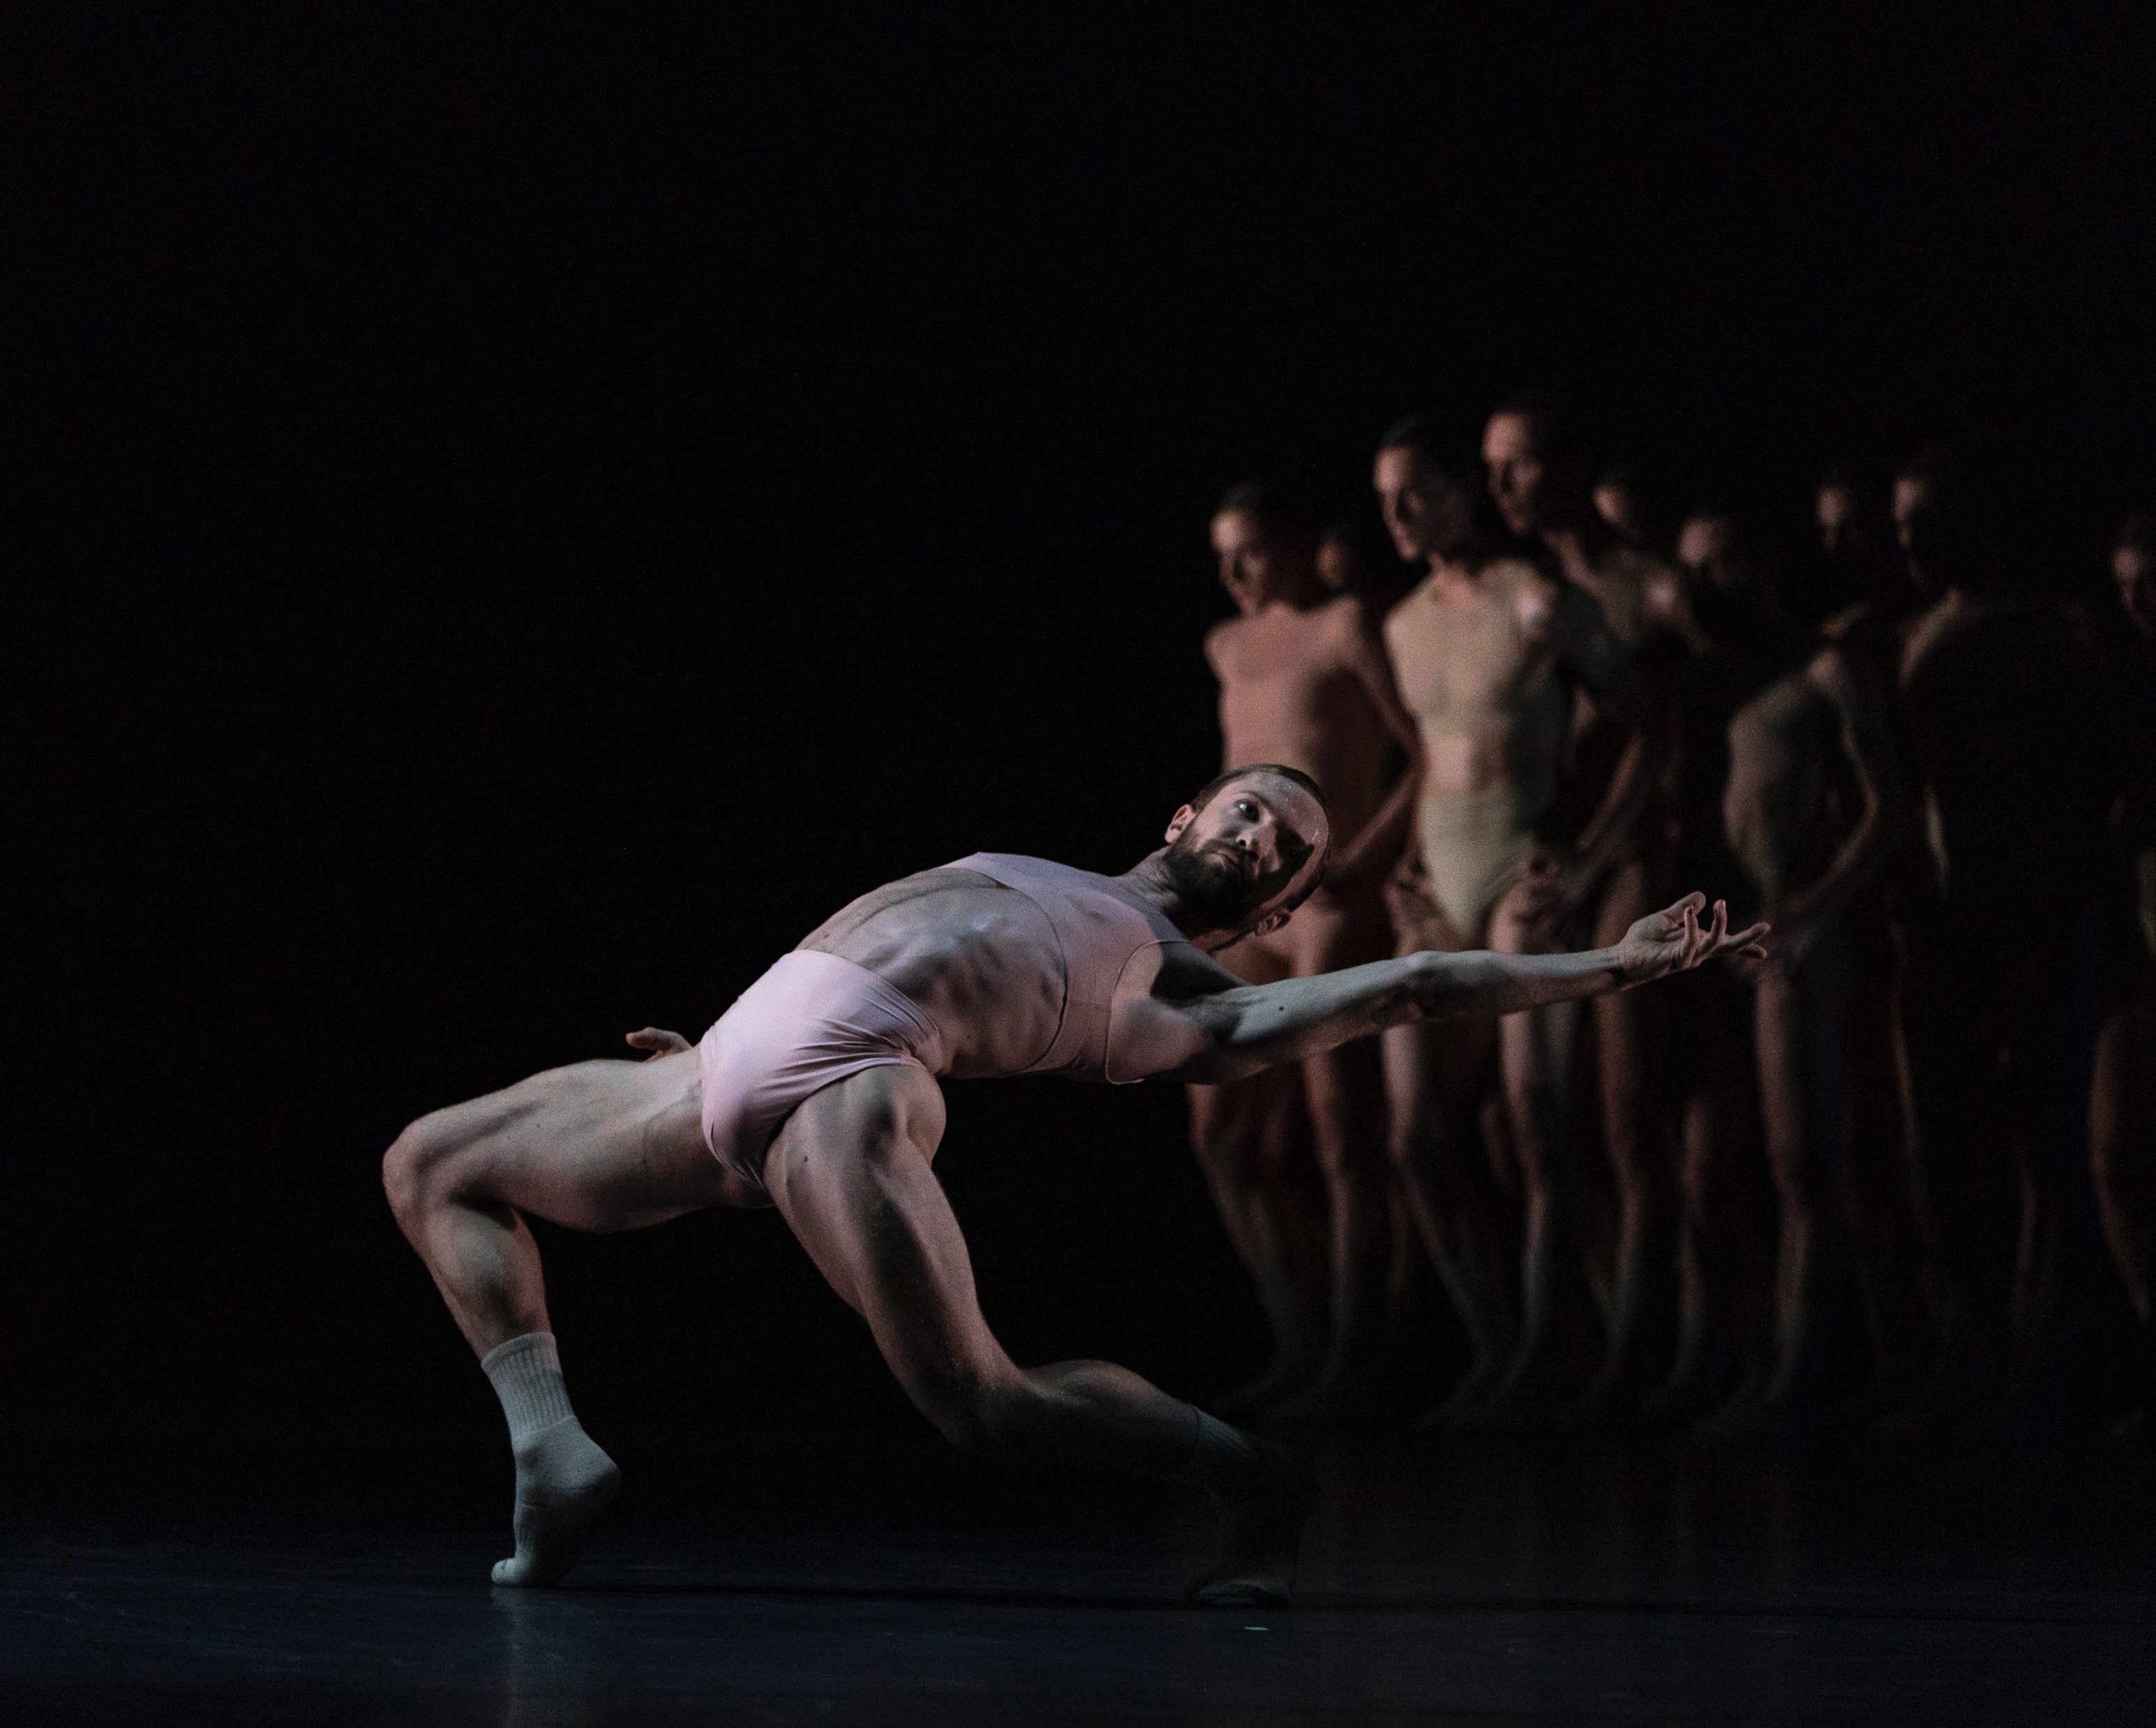
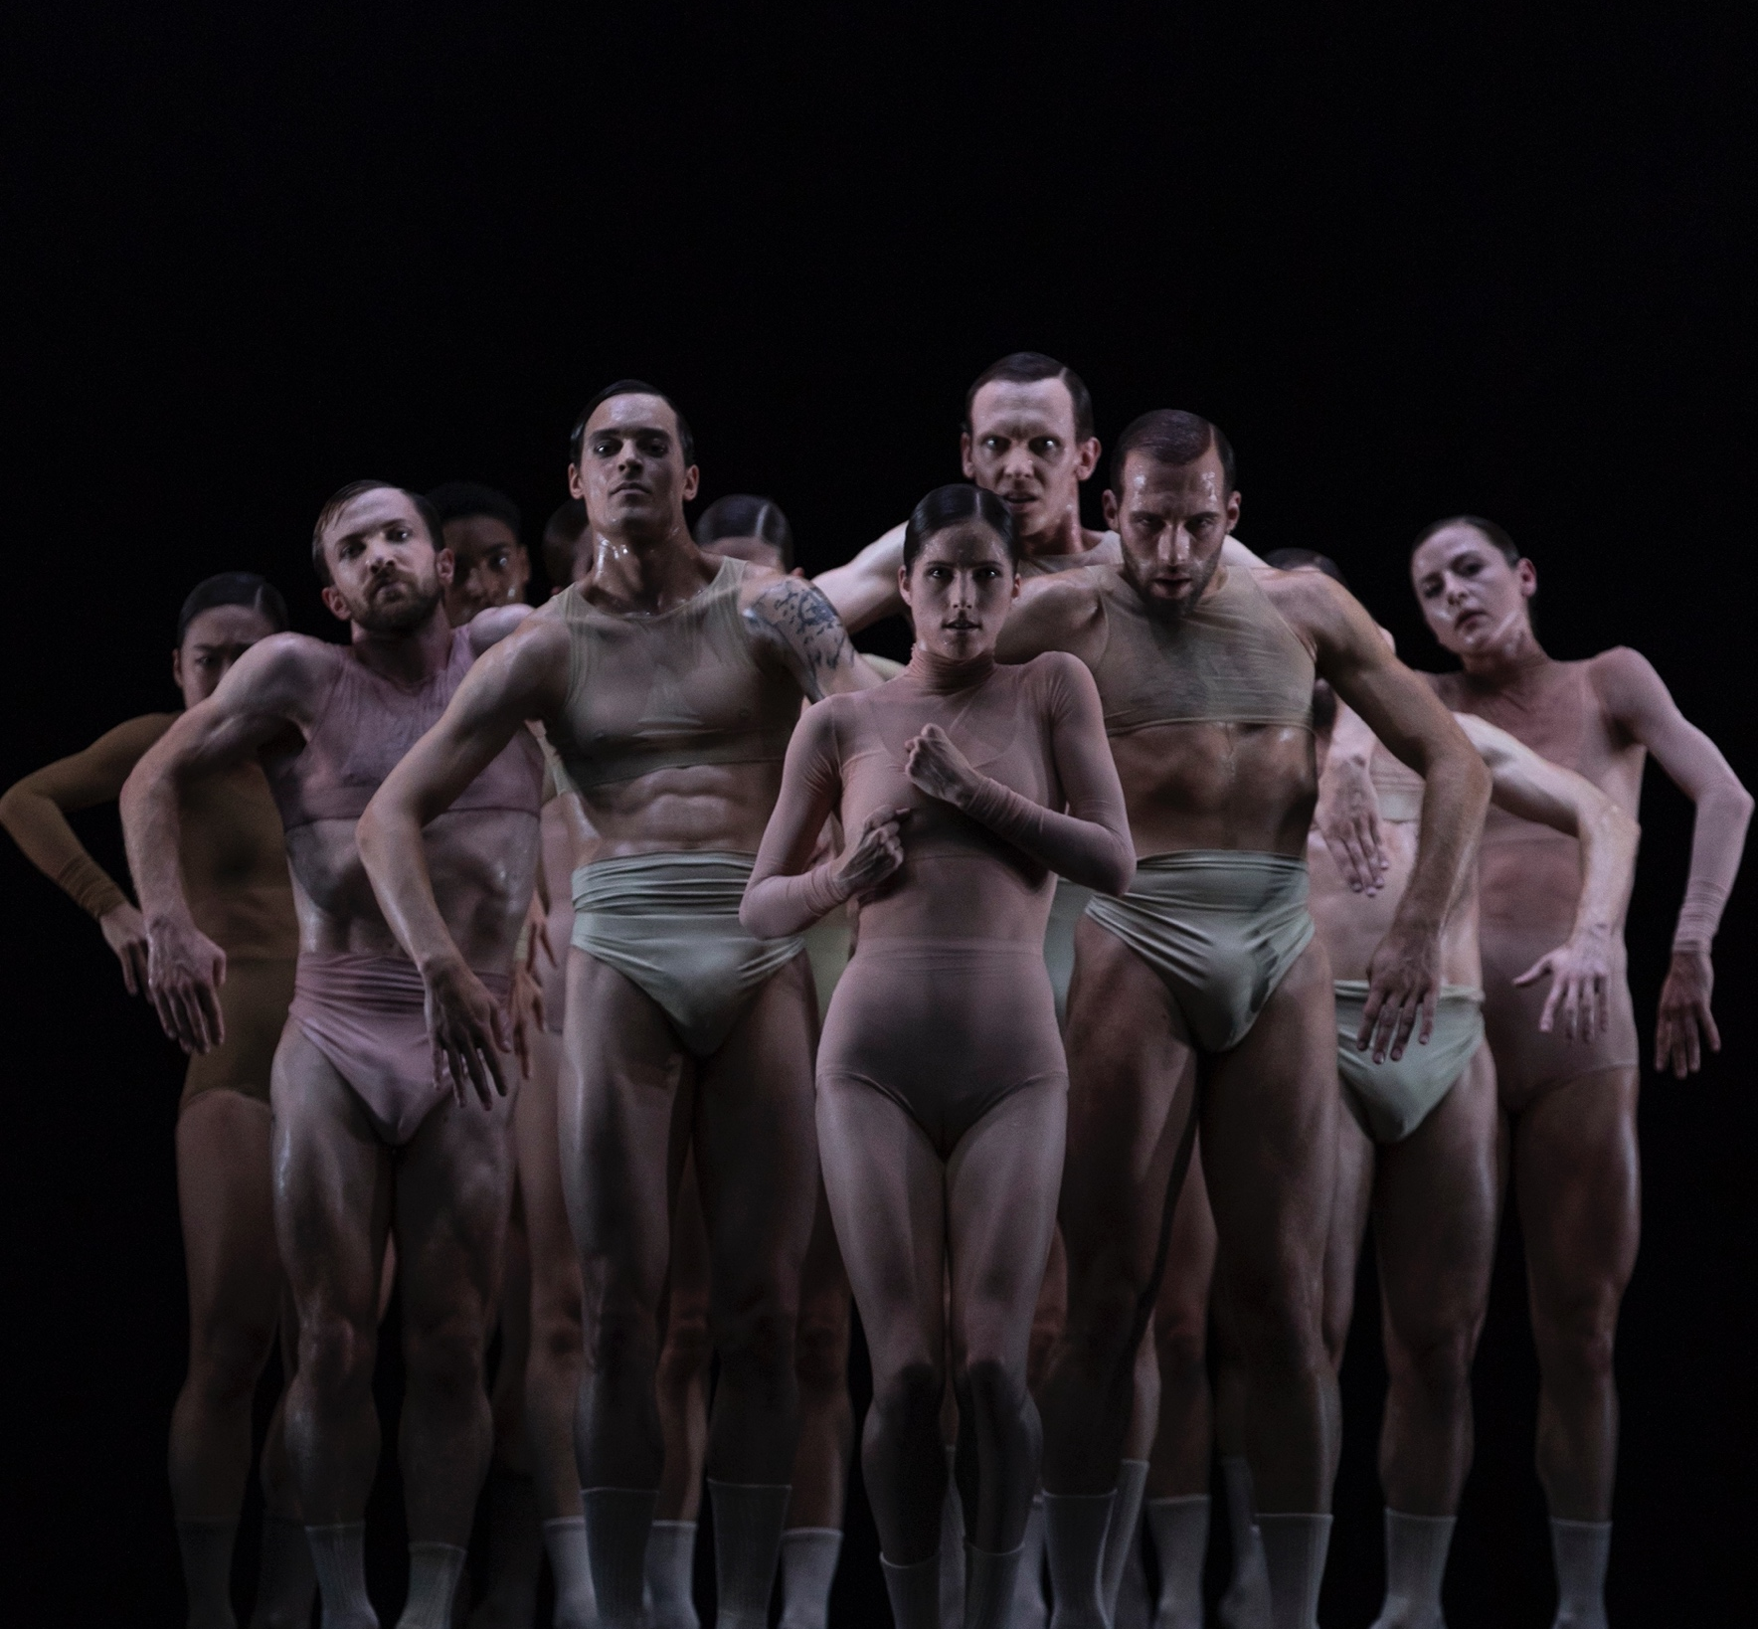
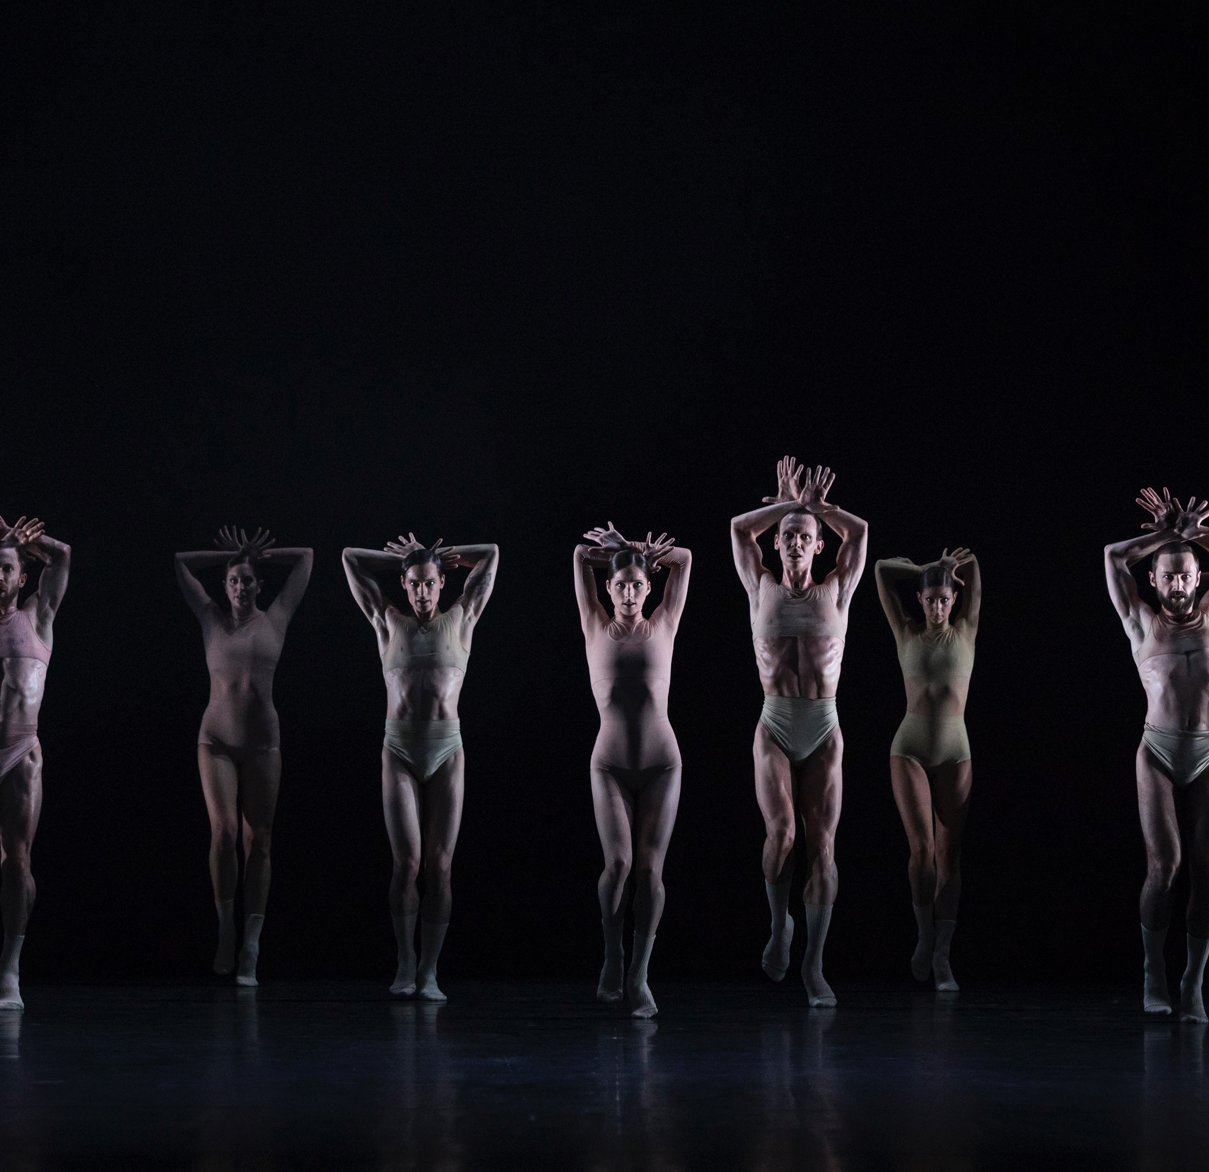
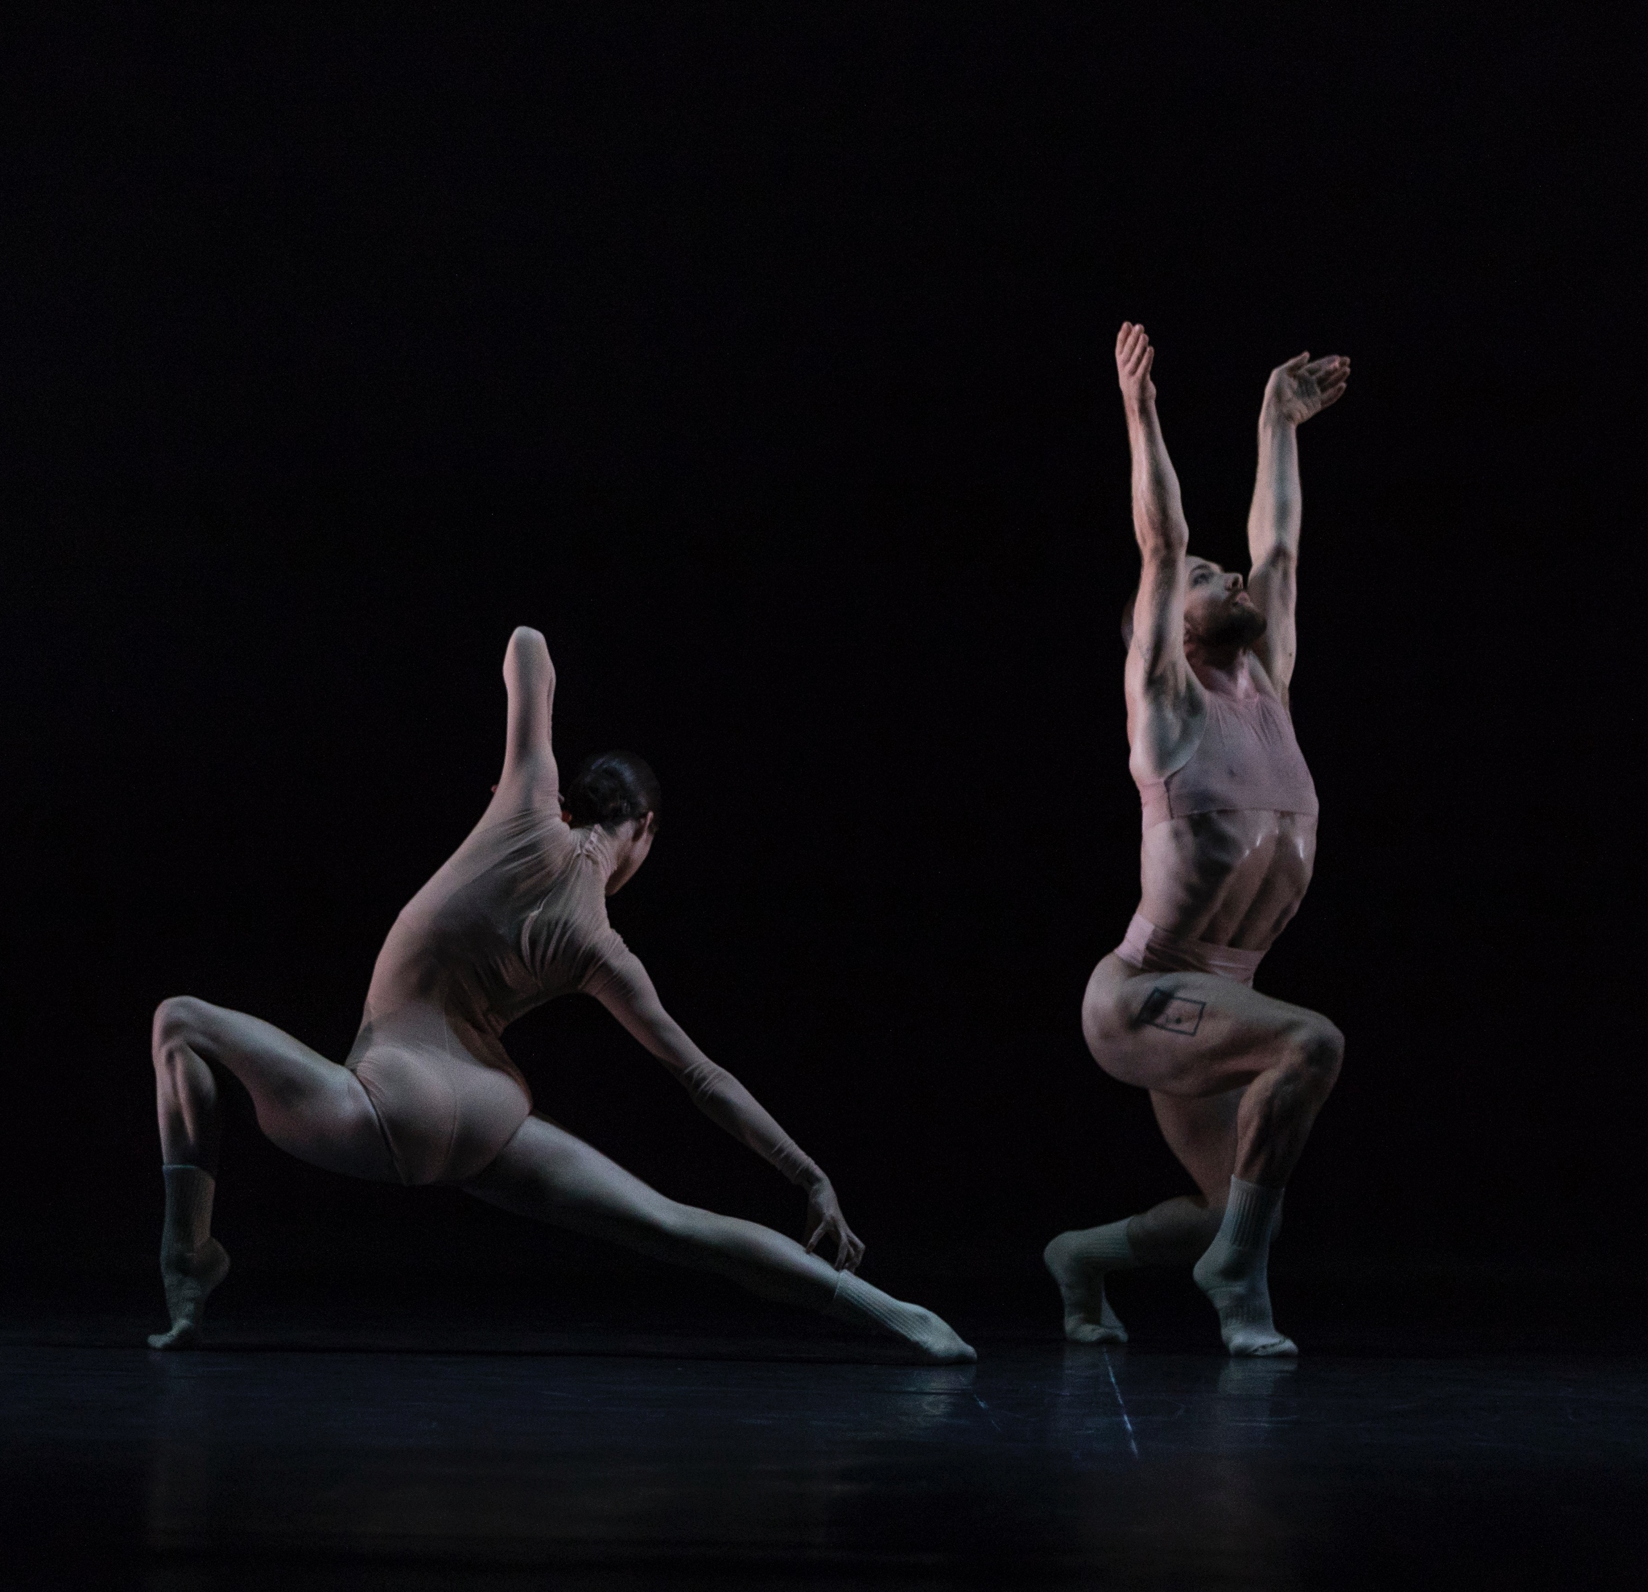

Slide 4
唐·阿方索与年轻士兵费兰多和吉列尔莫打赌，引发了一系列诱惑和欺骗、角色扮演和幻想的无情链条。阿方索以测试士兵恋人的忠诚度为借口，创建了一种欲望实验室。就像充满血清素的实验室老鼠一样，他带领四位年轻恋人穿过一个充满狂喜、幸福、欲望、内疚、困惑和背叛的令人眼花缭乱的迷宫。事实证明，费奥尔迪利吉和多拉贝拉姐妹是非常愿意的臣民，是这项事业的热心拥护者。阿方索注视着他们的每一步，就像一位痴迷的科学家或一位温柔的导演，从他的团队中引出成就，操纵他们，将他们进一步推向极限。因为归根结底，阿方索的实验是一次失控的尝试，旨在感受真实的东西，一次绝望的尝试，寻找继续生活的理由。阿方索是一个精疲力尽的浪荡子，一个莫迪诗人，一个处于虚无之中的虚无主义者 凝视，天生的偷窥狂。不难想象他是《唐璜》中害羞的哥哥，躲在壁橱里——就像《蓝丝绒》中的凯尔·麦克拉克伦一样——监视他哥哥的色情冒险。阿方索是戏剧角色中的一员——通常是破碎的男人、被抛弃的恋人——他们操纵现实来满足自己的欲望，并在舞台上担任正在展开的喜剧的替补导演。 阿方索的直系祖先无疑是皮埃尔·卡莱特·德·马里沃的戏剧《争吵》中的王子，该剧把他的情人赫米安带到一座僻静的城堡，解决有关不忠性质的争端——无论是来自男人还是来自女人。王子和赫敏在看不见的情况下目睹了两个女孩和两个男孩在彼此完全隔离、与世界隔绝的情况下长大——为了“恢复伊甸园”——第一次相遇，情感暴力预示着年轻恋人的性爱动荡在《女人心》中。 窥视者类型的其他变体，阿方索所属的旁观者， 是： 威廉·莎士比亚的《仲夏夜之梦》中的奥布朗，他 - 关于他的 助理帕克 - 给迷失在树林里的四位年轻恋人下药 并扭转他们的欲望； 《一报还一报》中的“黑暗角落的公爵”文森蒂奥，在暗处观察并幕后操纵；普洛斯彼罗在他的神奇岛屿上；萨拉·凯恩的《净化》中的修补匠，他的残酷实验突破了“爱我”浪漫理想的极限。 “或者杀了我”。在这些偷窥实验的最后，是皮尔·保罗·帕索里尼的《所多玛120天》中的虐待狂，他们在年轻的、被监禁的、可牺牲的身体上实现了他们的残酷幻想。在所有这些案例中，一个年长、受损、理智的男性角色——他自己的爱能力受到阻碍和沮丧——利用了年轻恋人的脆弱性，他们自己对性痴迷超负荷，都是爱情成瘾者。 阿方索痛苦游戏中的代理代理人是女仆德斯皮娜。她是普洛斯彼罗的爱丽儿，奥布朗的帕克。变色龙、瞬息万变的艺术家、卓越的哑剧演员。对于饱受折磨的导演来说，她是一个名副其实的火腿演员，是一只忍不住过分的“坡道猪”。最终，这对奇怪的夫妇——。冷酷的哲学实验者和奢侈的女服务员——歌剧真正的热情爱好者，他们利用两对可悲的夫妇和他们荒唐的色情混乱作为与自己的创伤性纽带达成妥协的工具”。但是，年轻恋人四重奏绝不只是一个感激的道具在老年恋人的性游戏中，他们自己经历了欲望之火并获得了重生，摆脱了传统浪漫主义的幻想和虚假陷阱，他们站在新的一天的光芒下，彼此疏远，也疏远了自己。 阿方索给她的临别礼物——以及莫扎特和达庞特给我们的挑战——是一种洞察力，即真爱超越理想化，它必须适应对方不舒服的欲望，它需要无尽的更新和彻底的同情心，它是一种放手未知的是我们每个人都包含多个。
分析
莫扎特的歌剧《女人心》，直译应该是“女人都是如此”。原来歌剧的副标题是“恋人的学校”(La scuola degli amanti)，但莫扎特不太喜欢这个subtitle，仅管剧作者Da Ponte更倾向于它，认为那更能说明剧作的意图。
《女人心》是莫扎特后期创作的意大利喜歌剧(Opera Buffa)典范之一。同《唐·乔万尼》一样，它深刻地反映了莫扎特对喜歌剧创作所持有的不同寻常的严肃。在保持喜歌剧幽默气氛的同时，在古典诗剧和奏鸣曲式的框架内，莫扎特和剧作者力图表现的是他们对人性，对人物的心理、欲望和情感的认识与理念。它们表面轻松的形式、它们让人喜闻乐见的情节和音乐表述象那个时代很多艺术作品一样，常常能让当时的人们轻易将之等同于通俗。但那些对世俗现象深刻的呈示，对剧情和整幕的音乐结构的精心安排，使后来尤其是现今的人们不难认识到它们在古典美学之外的哲思，这正好像伏尔泰创作“天真汉”时字句中富含深意的笔触。
另一方面，《女人心》在歌剧的写作上也是别具一格的——常常被称为“Opera Ensemble”。各种重唱占据了通常是男女主角抒情的咏叹调;乐队远远不是在伴奏，木管的织体不是穿插而是轮流的同人声一起歌唱;管弦乐色彩的对比极其丰富……所有这些音乐上的特征，我更愿意用一句话来说明——那是部你听到序曲后就不舍得放下整部的歌剧。
每个梦想家园都令人心痛
1977 年至 1978 年间，加州艺术家 John Divola 创作了一系列名为 ZUMA 的照片。无论她想将自己归类为风景摄影、静物摄影还是雕塑摄影，她都犹豫不决。迪沃拉在访问马里布的祖玛海滩时创作了这些图像，他在那里使用废弃的房屋作为涂鸦的画布。通过在较长时间内拍摄由此产生的画面，迪沃拉不仅记录了他的家。自己的干预和其他破坏者的干预，还有当时的干预。在这些充满活力的衰败和变化的场景中，加利福尼亚海岸的怪异完美透过废弃房屋的裂缝和开口闪烁着。透过废弃的室内框架看到的粉红色的外部世界创造了浪漫与荒凉的令人震惊的并置。因此，迪沃拉的照片也许也是支离破碎的身体的肖像，其中爱与毁灭的力量相互分享
剧情大纲
莫札特与彭特使用“未婚妻交换”这个题材作为本剧大纲，这个题材最早可以追溯到十四世纪，薄伽丘所著的短篇小说集十日谈以及后来莎士比亚的剧作辛柏林，其中并使用一些莎翁的剧作驯悍记的元素。
第一幕
时间：十八世纪的拿波里
在咖啡厅中，两名军官费兰多与古烈摩互相炫耀他们的未婚妻(朵拉贝拉跟费奥迪丽姬)有多么忠诚，这时阿方索先生加入他们的讨论，并且跟他们打赌，只要一天的时间他就能证明这两个女人有多善变。这项赌局成立，两个军官佯装被征召参加战争，之后他们易容并勾引对方的未婚妻。场景移到两个女士那边，他们正在赞扬他们的未婚夫。阿方索来找他们并且告诉他们一个坏消息：他们的未婚夫被调往前线打仗，费兰多与古烈摩很伤心的与他们的未婚妻道别(五重唱：喔，天啊!我觉得我的脚正在抵抗(Sento, o Dio, che questo piedo è restio))。当船启程时，阿方索与两姊妹祝福他们有平安的旅程(三重唱：希望风如此轻柔(oave sia il vento))。之后阿方索独自离开，开始抱怨女人的变化无常(噢，可怜的家伙，为了女人下注100个金币(Oh, poverini, per femmina giocar cento zecchini?))
场景转到姊妹的房间。他们的女仆黛丝宾娜问他们发生了什么事，多拉贝拉对于其未婚夫离开她感到相当悲伤(咏叹调：无法抚平的痛苦(Smanie implacabili))。黛丝宾娜嘲笑这两个姊妹，并且建议他们去找个新的爱人(咏叹调：你们期待男人与军人的忠诚吗?(In uomini, in soldati, sperare fedeltá?))。他们离开后，阿方索出现。他怕黛丝宾娜会认岀已经易容的费兰多与古烈摩，所以他就收买她希望能协助他赢得这场赌局。两姊妹的未婚夫装扮成大胡子的阿尔巴尼亚人，而两姊妹对于陌生人在他们家出现感到惊吓。这两个阿尔巴尼亚人企图说服两姊妹，古烈摩述说着他的优点(咏叹调：别害羞(Non siate ritrosi))，但对姊妹没起作用(咏叹调：像个石头(Come Scoglio))。费兰多离开，感到赌局的胜利在望(咏叹调：爱的气息(Un aura amorosa))。
场景转到花园中，两姊妹依旧相当苦闷。黛丝宾娜要求阿方索让她接管这个计划。很快的两个阿尔巴尼亚人又出现，拿着毒药对两姊妹威胁说，若是她们不接受其爱意，那就要死给她们看。当阿方索劝他们冷静时，他们喝下毒药且昏倒。不久后，医生出现(黛丝宾娜假扮)，解救这两个阿尔巴尼亚人。这两个苏醒的人产生幻觉，要求站在他们面前的女神(两姊妹)亲吻他们。即使阿方索与医师鼓励她们这么作，但两姊妹还是拒绝。
第二幕
在两姊妹的房间中，黛丝宾娜想要说服两姊妹接受阿尔巴尼亚人的爱意(咏叹调：一个15岁的女子(Una donna a quindici anni))。在她离开后，多拉贝拉向费奥迪丽姬坦承她有些动心，而且她们两个也都同意，短暂的恋爱将无害于他们与未婚夫的爱，而且也可以帮助她们度过这段孤独寂寞的时光。(二重唱：Prenderó quel brunettino)
场景回到花园中，多拉贝拉正与假扮的古烈摩成对在花园里谈天，另外两个也是如此，但有对方在场，对话总是感觉不自在。之后费兰多与费奥迪丽姬离开，这时古烈摩想要对多拉贝拉求爱。她没有强烈反抗，而且很快的就给他一个项链(里头有费兰多的照片)当作定情物交换(古烈摩给多拉贝拉心型的小盒子)(二重奏：我把我的心交给你(Il core vi dono))。费兰多追求费奥迪丽姬就没有这么顺利(咏叹调：啊!我看到了它(Ah, lo veggio);请原谅我，我的至爱(Per pietá, ben mio, perdona))。当费兰多看到古烈摩有着他给多拉贝拉的项链时，他相当气她这么快的移情别恋。古烈摩起初对费兰多感到同情(咏叹调：Donne mie, la fate a tanti)，但念头一转，洋洋得意，因为他的情人相当忠诚。
场景转到姊妹的房间，这时多拉贝拉向费奥迪丽姬承认他的轻浮(咏叹调：爱是个小偷吗?(É amore un ladroncello))。费奥迪丽姬对这样的发展感到遗憾，并且决定要到军中找他的爱人。在他离开前，费兰多来找她，并且持续对她献殷勤，最终费奥迪丽姬陷入他温暖的怀抱中(二重唱：拥抱(Fra gli amplessi))。古烈摩知道事情的进展，简直要发狂，而阿方索赢了这场赌局，并且告诉他们应该原谅他们的未婚妻，毕竟女人皆如此。
终场是姊妹与阿尔巴尼亚人的婚礼。黛丝宾娜扮为公证人，出示结婚证书，两对新人都在上面签字。在此同时，远方传来军队的音乐，表示出征的战士归来。阿方索知道两姊妹正在担心，因为他们的未婚夫即将回来，而两名阿尔巴尼亚人急忙想要躲起来(事实上是要变装回到原本的身分)。两名军官回来后，向他们的未婚妻表示爱意，而阿方索这时拿起结婚证书给军官看，他们怒不可抑。两名军官离开片刻，回来后的装扮一半是阿尔巴尼亚人，一半是他们的军装，这时两姊妹才发现受到愚弄。最终两姊妹的未婚夫都原谅她们，众人歌诵。
赏析
莫扎特的歌剧女人心，1790年首演于维也纳。它是莫扎特作品中形式最完美和平衡的一部。在今天它被认为是最富于人情味的最优秀的喜剧之一，是关于人性和人类感受，忠贞与不忠贞的微言大义。
故事发生在18世纪的那不勒斯，老光棍阿尔丰索与两位年轻人打赌说：“你们正在热恋的情人对你们的感情是否是如你们自己所说的那样真挚，我很怀疑。要不然我们来验证一下如何?”两位青年欣然同意，于是这个老光棍就出下了一个馊点子，他叫两位青年佯装因公务外出在与各自的情人道别后，却乔装成斯洛文尼亚富有的青年，去分别追求对方的情人，如果追求成功，则验证他的疑惑是正确的。于是乎两位青年便努力使出了他们各自的追求女人的绝招，来证明另一方的女人的不忠。不过，看来不忠的女人不是一方，而是双方的，因为两位青年都得逞了。两位女人在他们的百般追求下，都答应嫁给对方。最后，两位青年不得不卸去伪装，露出了他们的庐山真面目，为了验证老光棍的话，他们开了一个不大不小的玩笑!
其实看来男人也如此喽!
全剧犹如室内歌剧小品一样，角色只有六人。
(第一幕)(第一场)两个年青军官甲男和乙男在酒店外各自吹嘘他们的女友是如何地贞洁，此时他们的贵族朋友老光棍阿方索前来，听到他们的对话，表示说其实他们的女友也和其它女人没有什幺不同，通不过爱情的测试。这两个年青人都不服气，甚至气得要和光棍决斗，并同意和光棍友人打赌，以一天为限期，其间完全听候光棍的安排要来试一试他们的女友够不够真心。
(第二场)当甲乙女两姐妹陶醉在情人的相片之中的时候，光棍进来告知不好的消息了，原来她们的未婚夫将上前线，甲男和乙男也走了进来忧伤地告别，姐妹两人也哭着叮咛，而光棍则在一旁暗自好笑之中，结束了告别场面。
(第三场)当姐妹在哀怨未婚夫出征时，光棍说动她们的侍女来引介两位他带来的东方的阿尔巴尼亚贵族青年(即是由甲男及乙男假扮)，此时，两姐妹上场，两青年即上前倾吐爱意，两女都很生气地予以拒绝，并且表示心如磐石绝不动摇，生气地下场去了，两青年很高兴地要向光棍要赌金，因为他们赢了，不过，光棍表示时限未到，在两青年下场后，光棍又再与侍女商议。
(第四场)在两姐妹思念未婚夫之际，两个东方青年又上场了，这次是拿着毒药在她们面前自杀，剎时服毒而倒地，光棍及侍女都赶上场来，侍女也劝说姐妹不要做得太绝了。接着光棍带着侍女下场找医生去了。一下子，光棍带来了一位「医生」(不过，侍女不见了，因为，「医生」就是侍女扮的)。医生拿出了神奇的磁石，竟让两青年好转过来了。两青年又向姐妹们求爱，不过，她们仍是生气地拒绝了。
(第二幕)(第一场)在屋内，侍女劝姐妹们不必太正经做作，唱出当女子到了十五岁，就要懂得男人心，而就能知变不惊了。在侍女下场后，两姐妹就开始互道心里话了。妹妹(乙女)诉说她对于甲男有好感，而姐姐(甲女)则看上了乙男。
(第二场)在海边花园里,甲乙两男合唱着小夜曲，而光棍和女侍则设法诱使甲男和乙女，其它人都下场后，这两人也接着开始互诉情意，进而互换信物，互订终身。而这时，乙男追甲女而上，因甲女拒绝接受乙男的追求，在乙男下场后，甲女唱出她心中的千头万绪。而甲男和乙男则互相交换追求的情形，当甲男听到甲女的坚定时很是高兴，但当乙男听到乙女那幺快就变心，心头神伤，但还是唱出对乙女的爱不变。
(第三场)在屋内，甲女责备乙女的变心，乙女告诉甲女，她无法抗拒甲男，并且唱出爱情的喜悦;而甲女也承认在她心中所爱的其实也不只有一个甲男而已。甲女想要身着男装，前往战场寻找未婚夫甲男，此时，乙男又出现表在她面前并且表示说，如果她离开就要自杀，在纠缠之下，终于软化了甲女，互相拥抱。而令见到这个光景的甲男也十分伤心。两男于是向光棍表示要离开变心的两女，侍女示两女要下嫁异邦两男子，要大家把这场戏演完。而光棍则以哲学角度来宽慰两男：当大家指责女人时，我却要为她们辩护，因为，天下的女人都是一样地。
(第四场)在礼堂，女侍和佣人们在准备着婚礼，终于两对新人上场了，其中只有甲男连唱歌都心不在焉外，其余三人唱着三重唱，而此时，假扮成证婚人的侍女上场，开始读婚约。此时，突然光棍宣告军队已返乡回来了，两男连忙躲藏下场，而两女则不知所措。接着，换装了的甲乙两男一脸欢喜状地上场了，甲男追问甲女为何身穿礼服，甲女表示是参加假面舞会方才回来。而光棍则故意把婚书掉在地上，两男拾起看后就指责两女在他们出征时变心，两女羞愧难当。两男再回复异乡人的样子，于是真相大白。两女表示要痛改前非，而光棍则打圆场地说：女人终归是女人，女人大多如此。并唱道 “这是嬉戏，千万不要当真”。于是在言归于好的欢乐合唱中结束本剧。

